Slide 1
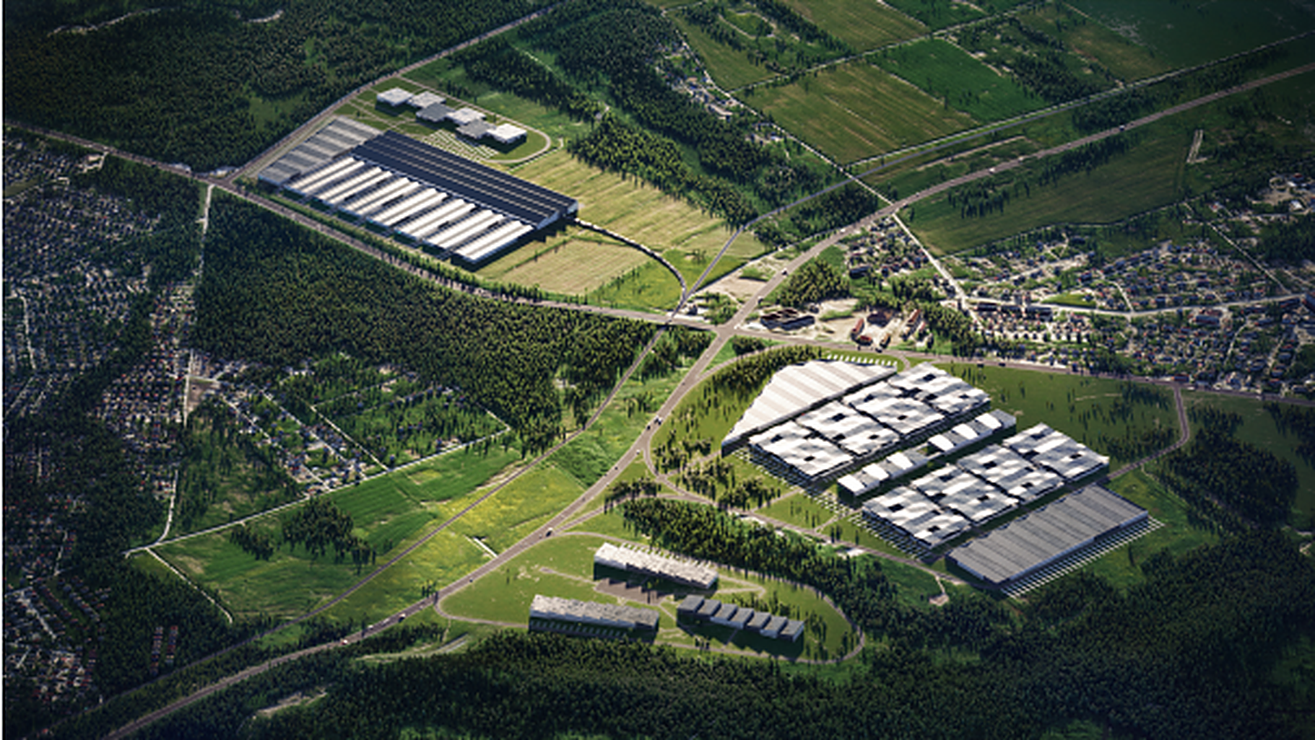
СИНХРОНИЗАЦИЯ ПРИОРИТЕТНЫХ ПРОЕКТОВ С ЦЕЛЯМИ РОССИЙСКОЙ ФЕДЕРАЦИИ
ПРИОРИТЕТНЫЙ ПРОЕКТ
ФЕДЕРАЛЬНЫЕ ПРИОРИТЕТЫ
1
Стратегия пространственного развития Российской Федерации на период до 2030 года с прогнозом до 2036 года
обеспечение сбалансированной территориальной организации экономики
увеличение производства товаров и услуг для внутреннего рынка и роста добавленной стоимости
раскрытие потенциала территорий и создание условий для ускоренного развития промышленной и научно-технологической кооперации
2
Стратегия научно-технического развития Российской Федерации и Указ Президента Российской Федерации № 529 в части развития сквозных и критических технологий
3
Сводная стратегия развития обрабатывающей промышленности Российской Федерации до 2030-2035 года в части выпуска приоритетных групп продукции в разрезе отраслей обрабатывающей промышленности
Мероприятия мастер-плана должны обеспечивать преемственность целей и задач, закреплённых в вышестоящих документах территориального и стратегического планирования
4
Отраслевые планы импортозамещения Минпромторга России в части локализации и импортозамещения конкретных видов приоритетной продукции
5
Национальные цели Российской Федерации (Указ Президента РФ от 07.05.2024 № 309 «О национальных целях развития Российской Федерации на период до 2030 года и на перспективу до 2036 года»)
Notes:
Слайд пересобран из рисунка. Текст перенесён без изменений по смыслу. Исправлено «в выше стоящих» на «вышестоящих», «N» на «№», «создания условий» на «создание условий», убрано двоеточие после пункта 1. Фотография приоритетного проекта взята из исходного рисунка небольшого разрешения, для печати нужен оригинал.

Slide 2
ОСНОВНЫЕ НАПРАВЛЕНИЯ И ЗАДАЧИ ПРОСТРАНСТВЕННОГО РАЗВИТИЯ РФ
1
Реализация экспортного и кооперационного потенциала в соответствии с приоритетами внешнеэкономической деятельности РФ, в том числе за счет развития сотрудничества с пограничными государствами, включая Азербайджан, Беларусь, Казахстан, КНДР, Монголию, Абхазию, Южную Осетию, и ускорения интеграционных процессов в рамках Евразийского экономического союза
Развитие экономики предложения, производство товаров и услуг для внутреннего рынка на основе потенциала территории и развития промышленной и научно-технологической кооперации субъектов РФ за счет
Опережающего развития инфраструктуры в опорных населённых пунктах, реализующих значительные инвестиционные проекты;
Раскрытия экономического потенциала городских агломераций, в том числе посредством развития необходимых инфраструктур;
Повышения глубины переработки минерального сырья и древесины;
Приоритетной поддержки в городских агломерациях, административных центрах субъектов РФ и в наукоградах высокотехнологичных отраслей, творческих (креативных) индустрий;
Усиления производственной многоуровневой кооперации, формирования и реализации дифференцированных мер их поддержки.
2
3
Создание условий для роста численности населения и рождаемости во всех субъектах РФ, в первую очередь где естественная убыль населения значительно превышает средний уровень РФ (включая регионы Центрального, Северо-Западного, Приволжского федеральных округов)
4
Обеспечение устойчивости системы расселения на территории РФ, включая условия для прекращения оттока постоянно проживающего населения регионов Сибири, Дальнего Востока и Арктики, малых и средних городов, сельских территорий
5
Сокращение уровня межрегиональной и внутрирегиональной дифференциации социально-экономического развития субъектов РФ за счет, в том числе, перехода к одноуровневой системе муниципального устройства на территориях с низкой плотностью населения
6
Снижение рисков дефицита кадров в целях обеспечения экономического роста территории РФ
7
Обеспечение развития населённых пунктов, в которых может ухудшиться экономическое положение
8
Обеспечение эффективного использования морских акваторий с учётом развития прибрежных территорий
Notes:
Слайд пересобран из рисунка. Текст перенесён без изменений по смыслу. Исправлено: «формирования реализации» на «формирования и реализации», «дальнего Востока» на «Дальнего Востока», закрыта скобка в пункте 3, убрано двоеточие после «за счет».

